Slide 1
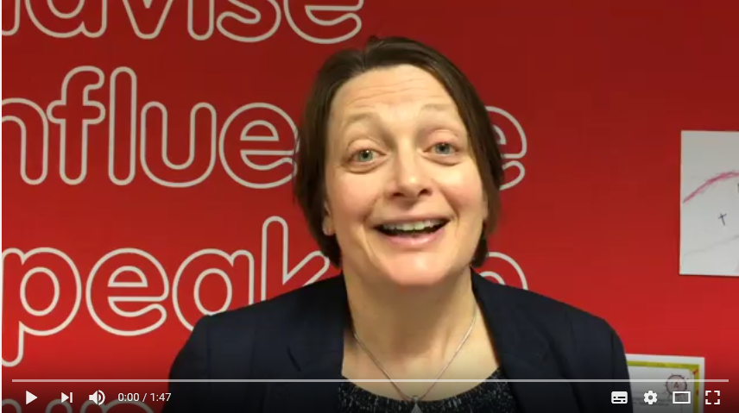
Llysgenhadon Uwchradd
Comisiynydd Plant Cymru
Sally Holland
Notes:
Sally Holland yw Comisiynydd Plant Cymru. Hi yw’r trydydd comisiynydd plant i Gymru, ac mae hi yn y swydd ers 2015. Chwaraewch y fideo i glywed Sally’n esbonio ei rôl.

Slide 2
Gwaith Sally yw:
Gwrando ar beth sydd gennych chi i’w ddweud
Codi llais am bethau sy’n bwysig i chi
Dweud wrthych chi am eich hawliau
Eich helpu i wneud yn siŵr eich bod chi’n cael eich hawliau
Siarad â chi os bydd problem
Notes:
Mae pum rhan bwysig i waith Sally. Mae Llysgenhadon Uwchradd Sally yng Nghymru yn ei helpu hi gyda’r gwaith yma ledled Cymru!

Slide 3
Mae Llysgenhadon Uwchradd yn helpu Sally trwy wneud y pethau yma:
Gwneud pobl yn fwy ymwybodol o hawliau
Rhoi gwybod i bobl am rôl y Comisiynydd
Cyflawni tasgau hawliau i roi gwybod i Sally am brofiadau a barn pobl ifanc
Notes:
Dyma sut mae’r Llysgenhadon Uwchradd yn helpu Sally. Mae holl Lysgenhadon Uwchradd Cymru’n gwneud y tri pheth yma. Mae pobl ifanc sy’n gwneud yr Her Gymunedol ar gyfer Bagloriaeth Cymru yng nghyfnod allweddol 4 hefyd yn helpu Sally trwy hyfforddi disgyblion eraill am hawliau.

Slide 4
Beth yw hawliau plant a phobl ifanc?
Notes:
Rydyn ni’n mynd i wneud gweithgaredd byr er mwyn dechrau meddwl am hawliau.

Slide 5

Beth yw’r profiad yma?
Notes:
Gofynnwch i’r gynulleidfa ateb y cwestiwn ar y sleid. Pa brofiad mae’r bobl ifanc yma yn ei gael?
[Gallwch chi ysgrifennu eu hawgrymiadau ar fflipsiart neu fwrdd os ydych chi eisiau]

Slide 6
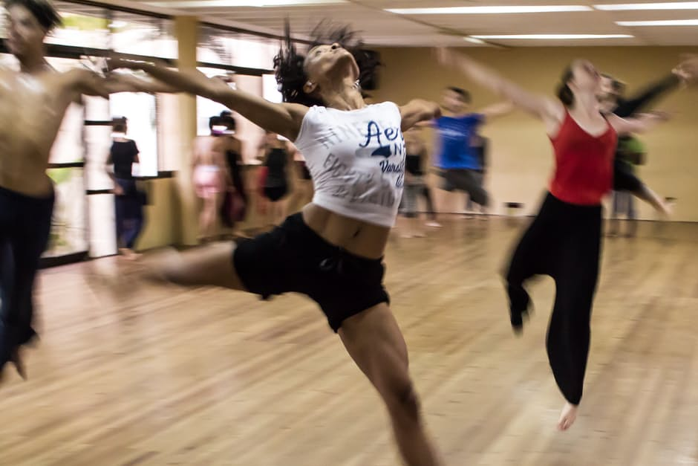
Beth yw’r profiad yma?
Notes:
Ailadrodd y gweithgaredd

Slide 7

Beth yw’r profiad yma?
Notes:
Ailadrodd y gweithgaredd

Slide 8
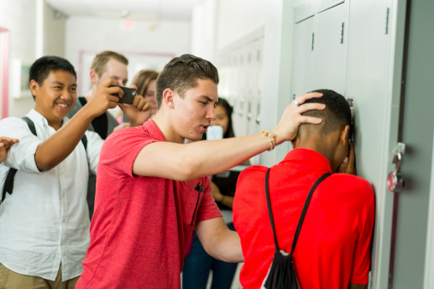
Beth sy’n cael ei gymryd i ffwrdd?
Notes:
Gofynnwch i’r gynulleidfa ateb y cwestiwn ar y sleid. Beth sydd wedi cael ei gymryd oddi ar blant a phobl ifanc yma?
[Gallwch chi ysgrifennu eu hawgrymiadau ar fflipsiart neu fwrdd os ydych chi eisiau]

Slide 9

Beth sy’n cael ei gymryd i ffwrdd?
Notes:
Ailadrodd y gweithgaredd.

Slide 10
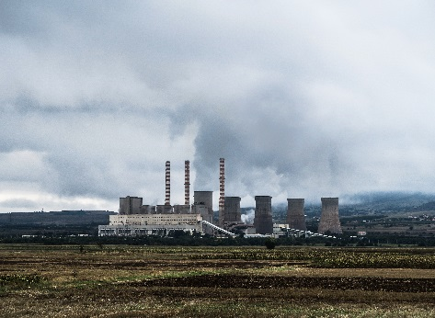

Beth sy’n cael ei gymryd i ffwrdd?
Notes:
Ailadrodd y gweithgaredd

Slide 11
Hawliau Plant
Dyma’r pethau dylai pob plentyn a pherson ifanc eu profi er mwyn bod yn hapus, yn iach ac yn ddiogel.
Ddylai’r pethau yma ddim cael eu cymryd oddi ar unrhyw blentyn neu berson ifanc.
Notes:
Rydyn ni wedi trafod rhai o’r pethau mae pobl ifanc wedi eu profi yng Nghymru ac ar draws y byd. Rydyn ni hefyd wedi edrych ar rai o’r pethau sy’n cael eu cymryd oddi ar bobl ifanc yng Nghymru ac ar draws y byd. Hawliau plant yw’r pethau dylai pob plentyn eu profi er mwyn bod yn hapus, yn iach ac yn ddiogel. Ddylai’r pethau yma ddim cael eu cymryd i ffwrdd oddi wrth unrhyw blentyn na pherson ifanc.

Slide 12

Notes:
Mae’r fideo yma’n dangos sut bu’r Cenhedloedd Unedig a gwahanol wledydd y byd yn datblygu’r rhestr o bethau sydd eu hangen ar bob plentyn a pherson ifanc i fod yn hapus, yn iach ac yn ddiogel. Yr enw ar hyn yw’r Confensiwn ar Hawliau’r Plentyn.

Slide 13
Chwarae Rhan
Gallwch chi gefnogi hawliau pobl ifanc yng Nghymru trwy helpu eich Llysgenhadon Uwchradd i gwblhau tasgau hawliau bob tymor!
Notes:
Yng Nghymru gallwch chi helpu i wneud yn siŵr bod pob plentyn a pherson ifanc yn cael profi eu hawliau trwy ymwneud â Chomisiynydd Plant Cymru.
Y ffordd hawsaf o wneud hynny yw cefnogi eich Llysgenhadon Uwchradd – dysgu pwy ydyn nhw a sut gallwch chi eu helpu nhw gyda’u gwaith.
[Mae hwn yn gyfle da i ddweud wrth eich ysgol beth yw enwau eich Llysgenhadon a sôn am unrhyw ddigwyddiadau/tasgau cyfredol lle mae angen help]

Slide 14
Ymchwiliadau a Chyngor
Os byddwch chi’n meddwl eich bod chi neu berson ifanc rydych chi’n ei nabod yn cael triniaeth annheg, tecstiwch ni am ddim ar
80800*
*dechreuwch y neges â com
Notes:
Mae Sally’n gallu eich helpu hefyd os byddwch chi’n meddwl eich bod chi’n cael eich trin yn annheg. Gallwch chi ffonio amdanoch eich hunan neu am berson ifanc arall, a bydd Sally a’r tîm yn ymchwilio i’r sefyllfa i weld ydyn nhw’n gallu helpu. Gall unrhyw oedolyn sy’n pryderu am blentyn roi galwad i ni ar yr un rhif hefyd.

Slide 15
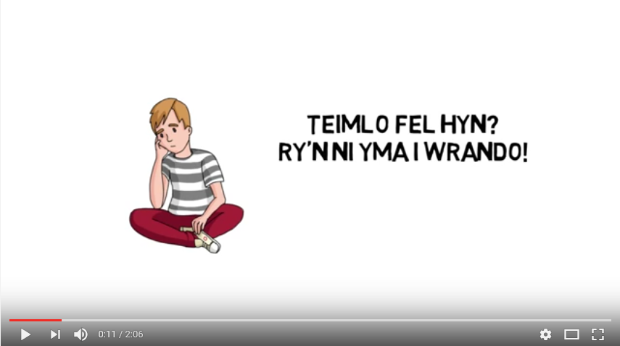
ADD IA VIDEO LINK
Notes:
Mae Sally’n gallu eich helpu hefyd os byddwch chi’n meddwl eich bod chi’n cael eich trin yn annheg.
Bydd y fideo yma’n esbonio sut mae swyddfa Sally’n gwneud hyn.
Gallwch chi ffonio swyddfa Sally os byddwch chi’n poeni eich bod chi ddim yn cael eich hawliau.
Gall unrhyw oedolyn sy’n pryderu am blentyn ffonio swyddfa Sally ar yr un rhif.

Slide 16
01792 765600
Children’s Commissioner for Wales
Oystermouth House
Phoenix Way
Llansamlet
Swansea, SA7 9FS
@childcomwales
Investigations and Advice Line
0808 8011000
01792 765600
Comisiynydd Plant Cymru
Tŷ Ystumllwynarth
Ffordd Ffenics
Llansamlet
Abertawe, SA7 9FS
@complantcymru
Llinell Cymorth a Chyngor
0808 8011000
Notes:
Hefyd gallwch chi gysylltu â’r Comisiynydd Plant mewn unrhyw un o’r ffyrdd yma.

Slide 17
I gael rhagor o wybodaeth ac adnoddau am CCUHP gallwch chi fynd i wefan Llywodraeth Cymru hefyd: http://www.hawliauplant.cymru
Rhowch wybod i ni os ydych chi wedi rhannu’r cyflwyniad yma trwy drydar @complantcymru a defnyddio’r hashnod #AwrHawliau

